Slide 1





































$$\vec{x_{4}}$$
$$\vec{y_{0}}′$$
$$\vec{y_{1}}$$
$$\vec{x_{1}}$$
$$\vec{y_{0}}′$$
$$β$$
$$\vec{x_{0}}′$$
1
$$\vec{z_{0}}′$$
3
4
$$A$$
2
$$\vec{y_{0}}′$$
$$\vec{y_{4}}$$
$$B$$
$$C$$
$$\vec{x_{4}}$$
$$\vec{x_{1}}$$
$$θ′$$
$$β$$
$$b$$
$$\vec{x_{0}}′$$
$$d$$
$$a$$
$$\vec{z_{0}}′$$
$$D$$
$$θ(t)$$
$$\vec{z_{1}}$$
$$\vec{x_{0}}$$
$$\vec{AD}=a⋅{\vec{x_{0}}}^{′}=c\vec{x_{0}}−d\vec{y_{0}}$$
$$\vec{z_{2}}$$
$$c$$
$$θ^{′}(t)$$
$$\vec{DC}=b⋅\vec{x_{4}}$$
$$\vec{y_{2}}$$
0
$$α$$
$$γ$$
$$\vec{x_{0}}′$$
$$\vec{AC}=λ⋅\vec{x_{1}}$$
$$\vec{y_{1}}$$
$$\vec{x_{1}}$$

Slide 2
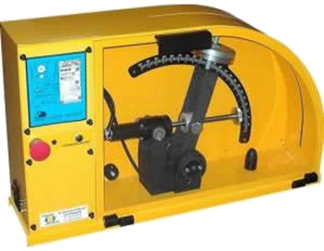
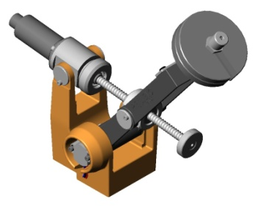

Slide 3




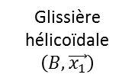
Couple moteur
Glissière hélicoïdale $\left(B,\vec{x_{1}}\right)$
2
Pivot $\left(B,\vec{x_{1}}\right)$
1
3
Pivot $\left(A,\vec{z}\right)$
Pivot $\left(C,\vec{z}\right)$
0
4
Pivot $\left(D,\vec{z}\right)$
Pesanteur

Slide 4





$$v(t)$$
$$v_{maxi}$$
$$t$$
$$t_{1}$$
$$t_{2}$$

